Slide 1
(RE)Sources Relationnelles
Plateforme de ressources pour l'amélioration des relations entre citoyens
Projet collaboratif — INFCDAAL2 — CESI Ecole d'Ingenieurs
Chamil MUSAYEV
Jamal
Romain CONDOMITTI
Leon HEU
Backend Lead
Frontend Lead
Back-office
Mobile Lead
API, BDD, Auth, Securite
Next.js, RGAA, Integration
Admin, Auth, Moderation
React Native, Expo
Soutenance — Avril 2026
1 / 14

Slide 2
2
Contexte et enjeux
Le Ministere des Solidarites et de la Sante
Pourquoi ce projet ?
Commande simulée du Ministere des Solidarites et de la Sante
Constat : la qualité de nos relations est un levier majeur de bien-être (Maslow)
Objectif : plateforme de ressources pour tous les types de relations
Cible : couple, famille, amis, collegues — tous les citoyens
Fonctionnalités : consultation, creation, echanges moderes, progression
"L'un des leviers les plus importants reste la qualite de nos relations aux autres" — Cahier des charges CCTP
2 / 14

Slide 3
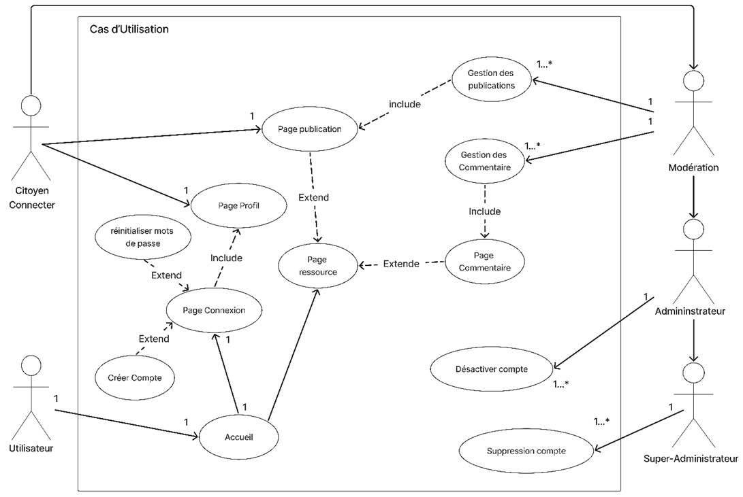
3
Analyse fonctionnelle
Diagramme de cas d'utilisation
👤
Citoyen
Consulte, crée, commenté, favoris
🛡️
Moderateur
Valide ressources et commentaires
📊
Administrateur
Statistiques, suspension, catalogue
👑
Super-admin
Crée comptes privilegiés
3 / 14

Slide 4
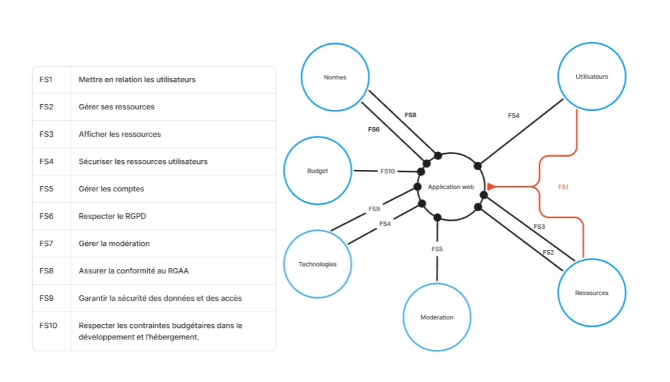
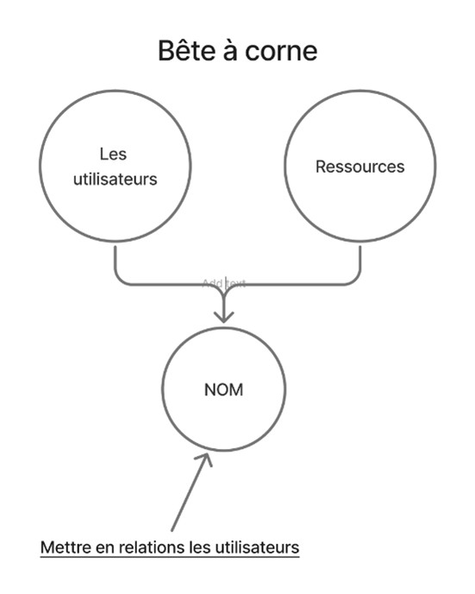
4
Analyse de la valeur
Bete a cornes et diagramme pieuvre
F = Fonction Contrainte | Les deux diagrammes ont ete realises conformement au CCTP
4 / 14

Slide 5
5
Choix technologiques
Pourquoi Laravel + Next.js + PostgreSQL ?
Critere
Laravel 12 (retenu)
Symfony 7
Express.js
MVC natif
Oui, convention over config
Oui, plus verbeux
Non, structuration manuelle
Auth integree
Sanctum (tokens API legers)
Security Bundle (complexe)
Passport.js (tiers)
ORM
Eloquent (Active Record)
Doctrine (Data Mapper)
Sequelize/Prisma (tiers)
Validation
FormRequest declares
Annotations/constraints
Joi/Yup (tiers)
Courbe apprentissage
Moderee, doc excellente
Elevee
Faible mais pas de structure
⚛️
Next.js 16
🐘
PostgreSQL 16
📱
React Native / Expo
App Router, SSR, TypeScript, Tailwind v4 Expertise React de l'equipe
Chiffrement natif pour RGPD Robustesse ACID, image Docker legere
Cross-platform iOS + Android Meme ecosysteme que le web
5 / 14

Slide 6
6
Choix technologiques — Analyse comparative
Frontend / Backend / Base de donnees
Evaluation multi-critères sur les 3 couches principales de l'application
Frontend Web
Backend API
Base de donnees
RETENU
RETENU
RETENU
Next.js 16 + React 19
Laravel 12 (PHP 8.2+)
PostgreSQL 16
Critere
Next.js
Vue
Angular
Critere
Laravel
Symfony
Express.js
Critere
PostgreSQL
MySQL
MongoDB
Performance
★★★★★
★★★★☆
★★★★☆
Performance
★★★★☆
★★★★☆
★★★★★
Performance
★★★★★
★★★★☆
★★★★☆
Prise en main
★★★★★
★★★★★
★★★☆☆
Prise en main
★★★★★
★★★☆☆
★★★★☆
Conformite SQL
★★★★★
★★★★☆
★☆☆☆☆
Ecosysteme React
★★★★★
★★☆☆☆
★☆☆☆☆
MVC natif
★★★★★
★★★★★
★☆☆☆☆
Integrite ACID
★★★★★
★★★★☆
★★★☆☆
SSR / App Router
★★★★★
★★★★☆
★★★☆☆
Auth integree
★★★★★
★★★★☆
★★☆☆☆
Chiffrement natif
★★★★★
★★★☆☆
★★★☆☆
Licence
MIT
MIT
MIT
Licence
MIT
MIT
MIT
Licence
PostgreSQL
GPL dual
SSPL
Pourquoi ce choix ?
Pourquoi ce choix ?
Pourquoi ce choix ?
Ecosysteme React maitrise, App Router + SSR natifs, TypeScript et Tailwind v4 de premier ordre.
MVC convention-over-config, Eloquent ORM, Sanctum pour tokens API, documentation exceptionnelle.
Chiffrement natif adapte au RGPD, robustesse ACID, image Docker officielle legere.
Comparaison etablie sur les criteres prioritaires du projet : RGPD, maintenabilite, competences equipe
6 / 14

Slide 7
7
Respect du pattern MVC
Separation stricte des responsabilités
Architecture en couches decouplées : API Laravel (Model + Controller) + SPA Next.js (View)
MODEL
CONTROLLER
VIEW
Donnees + logique metier
Requetes + routing + validation
Affichage + UI + rendu
Fichiers reels du projet
Fichiers reels du projet
Fichiers reels du projet
app/Models/User.php
app/Http/Controllers/ AuthController.php
apps/web/src/app/ (main)/ressources/
app/Models/Resource.php
ResourceController.php
(main)/auth/connexion/
app/Models/Comment.php
CommentController.php
admin/
app/Models/Favorite.php
AdminController.php
components/ui/Button, Card, Badge, Input
+ Category, Progression, RelationType, ResourceType, ActivitySession, ResourceView, SearchLog
+ Moderation, Favorite, Progression, SuperAdmin, Activity, Category
+ ResourceCard, Navbar, AuthContext
Conformite MVC
Role MVC
Responsabilite
Implementation
Conforme
Model
Données, logique metier, acces BDD
13 modeles Eloquent (User, Resource, Comment, Activity...)
✓ Oui
Controller
Traitement HTTP, routing, validation
10 controllers + FormRequest + Policies
✓ Oui
View
Affichage, templates, rendu
SPA Next.js decouplee (App Router + composants)
✓ Oui
7 / 14

Slide 8
8
Demo - Parcours citoyen
Front-office public
[IMAGE A INSERER] DEMO LIVE — Front-office Basculer vers le navigateur ici http://localhost:3005
Parcours a montrer
1. Page d'accueil (hero, categories)
2. Listing ressources + filtres
3. Detail ressource + commentaires
4. Inscription nouveau compte
5. Connexion citoyen
6. Ajout favori + commentaire
7. Tableau de progression
Backup : captures d'ecran si Docker ne demarre pas
8 / 14

Slide 9
9
Demo — Espace d'administration
Back-office et moderation
[IMAGE A INSERER] DEMO LIVE — Back-office admin Basculer vers le navigateur ici http://localhost:3005/admin
Parcours a montrer
1. Dashboard stats (barres + donut)
2. Métriques clés (users, actifs...)
3. Moderation : approuver ressource
4. Moderation : gérer commentaires
5. Gestion utilisateurs (CRUD)
6. Gestion categories
Compte demo : superadmin@ressources.local Mot de passe : password123
9 / 14

Slide 10
10
Application mobile
React Native / Expo — Cross-platform
[IMAGE A INSERER] Schema d'architecture mobile Expo Router (file-based) + Stack natif → API REST Laravel → expo-secure-store (Keychain / Keystore)
Ecrans principaux
Ecran
Fonctionnalite
Endpoint API
Accueil
Liste ressources + filtres
GET /api/resources
Creation
Creation ressource
POST /api/resources
Detail
Detail + commentaires + favori
GET /resources/{id}
Connexion
Authentification
POST /api/login
Profil
Profil + deconnexion
GET /api/user
Favoris
Liste des favoris
GET /api/resources/{id}/favorite
Un seul backend pour deux clients : l'application mobile consomme exactement la meme API REST que le web — aucune duplication de logique.
10 / 14

Slide 11
11
Securite en profondeur
Couches de protection et headers HTTP
Sanitization
Headers de securite HTTP
strip_tags, trim, normalisation
X-Content-Type-Options: nosniff
X-Frame-Options: DENY
Referrer-Policy: no-referrer
X-XSS-Protection: 1; mode=block
Content-Security-Policy: default-src 'none'; frame-ancestors 'none'; base-uri 'self'
Validation
FormRequest, règles declaratives
Authentification
Sanctum, tokens Bearer
Controle de roles
RoleMiddleware + ResourcePolicy
Rate Limiting : 5 tentatives/min sur /login et /register HTTP 429 Too Many Requests apres depassement Teste dans AuthEndpointsTest
Chiffrement BDD
Crypt::encryptString, email_hash SHA-256
RGPD : anonymisation logique via DELETE /api/user Nom → 'Deleted User' | Email → deleted-user-{uuid}@example.invalid
11 / 14

Slide 12
12
Notre organisation
Sprints, Git Flow et conventions
Timeline des sprints
S1 — Fondations
S2 — Coeur
S3 — Avance
S4 — Polish
Setup Laravel, Next.js, Expo, Auth
→
CRUD ressources, commentaires, favoris
→
Admin, stats, RGAA, progression
→
Tests, docs, corrections, slides
Git Flow
Conventional Commits
main Production stable, merge en fin de sprint
develop Intégration, toutes les features mergées via PR
feature/* Branches par fonctionnalité, squash and merge
feat: nouvelle fonctionnalite
fix: correction de bug
docs: documentation
test: ajout de tests
refactor: refactorisation
Regle d'or : jamais de push direct sur main ou develop — tout passe par Pull Request avec review obligatoire
12 / 14

Slide 13
13
Bilan
Ce qui a bien fonctionne
🏗️
Architecture MVC stricte
🔒
Securite renforcée
♿
Accessibilité RGAA
Laravel : maintenabilité, testabilité, séparation claire des responsabilités
Chiffrement données, anonymisation RGPD, headers HTTP, rate limiting
Skip links, ARIA, focus visible, contraste AAA integrés des la conception
✅
30 tests backend + 14 tests mobile
🐳
Docker reproductible
🔀
Workflow Git structuré
Backend : PHPUnit (Auth, CRUD, admin, moderation, interactions) Mobile : Jest + @testing-library/react-native (services)
4 services containerisés, health checks, environnement identique pour tous
PR obligatoires, review, conventional commits, squash and merge
13 / 14

Slide 14
Et si on continuait ?
Perspectives d'evolution
Court terme
Moyen terme
Long terme
Tests E2E (Cypress / Playwright)
Messagerie entre participants
Support multilingue
Enrichissement app mobile
Export statistiques (CSV, PDF)
Notifications push mobile
Couverture de code (Istanbul / c8)
Pipeline CI/CD (GitHub Actions)
Mode hors-ligne partiel
Merci de votre attention — Place aux questions
14 / 14

